Slide 1
Искусство древних этрусков
Добро пожаловать в мир этрусков, древней цивилизации, процветавшей на территории современной Италии задолго до расцвета Римской империи. Их искусство, полное тайн и загадок, оставило неизгладимый след в истории культуры. Сегодня мы отправимся в увлекательное путешествие, что6ы раскрыть особенности Этрусского искусства, его исторический контекст, основные техники и религиозные мотивы.
Приготовьтесь к встрече с уникальными произведениями скульптуры, живописи и архитектуры, отражающими дух и мировоззрение этого загадочного народа.

Slide 2
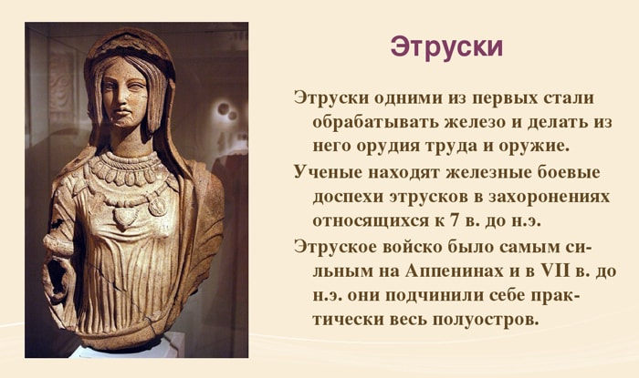

Slide 3
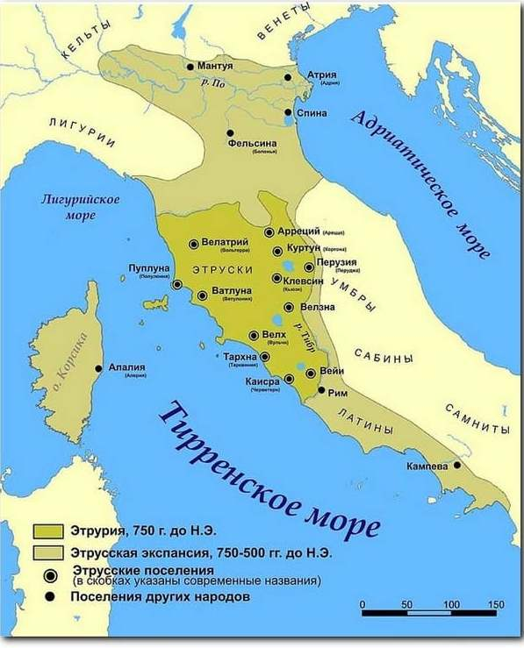
Страна этрусков, располагавшаяся на берегу Тирренского моря, простиралась на восток до Апеннинского горного хребта. Северная граница Этрурии в конце 7 в. до н.э. доходила до реки По, а на юге захватывала Капанью (Неаполитанскую область);
с конца 6 в. до н.э. этруски занимали территорию нынешней Тосканы.
Расселение этрусков
с конца IX до II века до н.э.

Slide 4
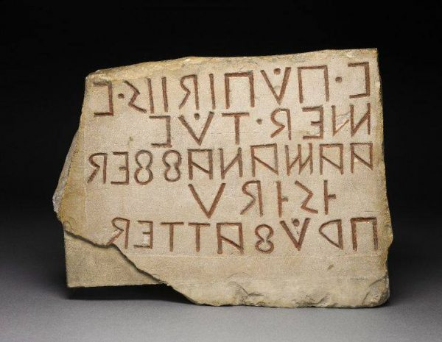
Язык этрусков до сих пор не расшифрован

Slide 5
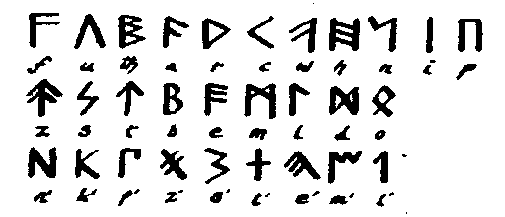
Этрусский алфавит

Slide 6
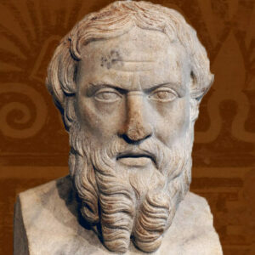
Учёные собирали по крупицам данные об этрусках в записях древнегреческого историка Геродота.
ГЕРОДОТ (около 484 г до н. э. — около 425 г до н. э.) — знаменитый историк и философ родом из Древней Греции

Slide 7
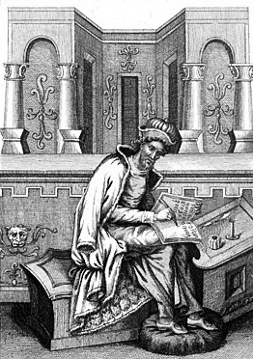
Дионисий Галикарнасский о происхождении этрусков:
Сдается мне, что те, кто объявляет этот народ ниоткуда не пришедшим, но туземным, более близки к правде, потому что народ сей очень древен и ни на какое другое племя не похож по языку и образу жизни.
Так по стране, в которой они когда-то жили, по имени Этрурия, римляне называют этих людей этрусками…
Дионисий Галикарнасский древнегреческий историк I века до н. э.

Slide 8
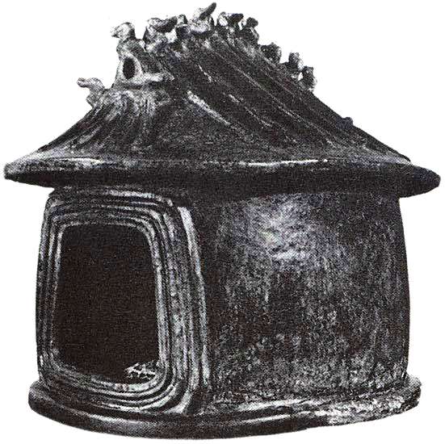
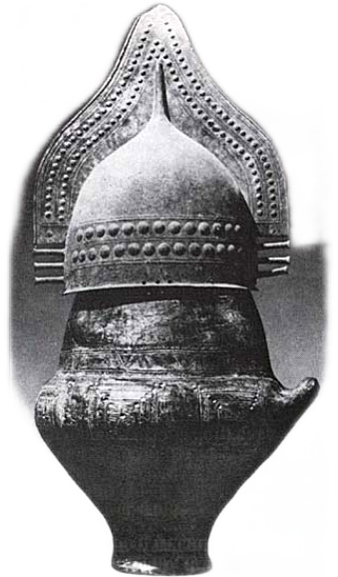
Виллановскую культуру характеризует использование
железных орудий и вооружения, а также своеобразная керамика и погребальный обряд, включающий кремацию.
Погребальная урна в форме хижины. Глина. IX в. до н. э.
Тарквиния, Национальный археологический музей.
Биконическая виллановианская урна со шлемом. Глина. IX—VIII вв. до н. э.
Высота — 0,71 м. Тарквиния, Национальный археологический музей.

Slide 9
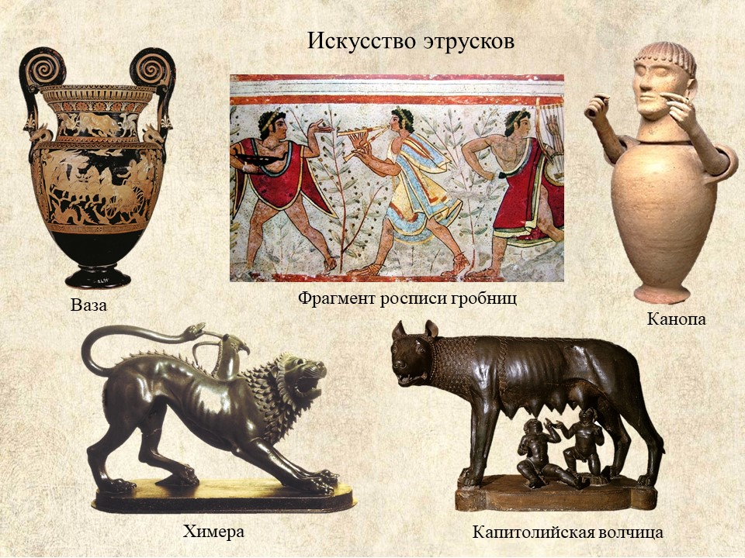

Slide 10
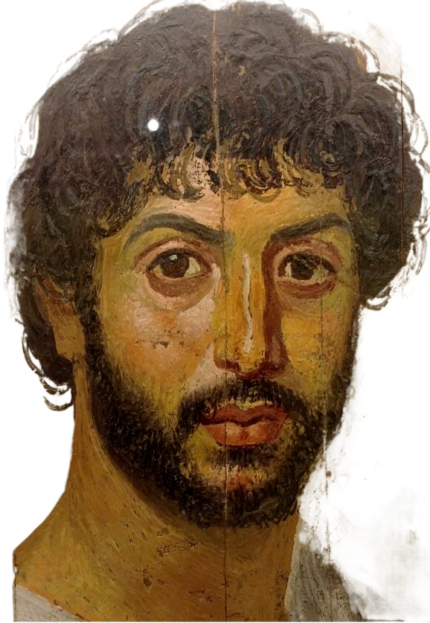
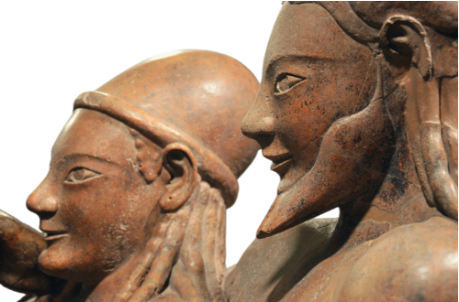
Архаический период этрусской истории (около 800 – 500 до н.э.) оставил множество артефактов, свидетельствующих о развитой культуре, ремеслах и общественной структуре
Привет, этруски
Привет, греки

Slide 11
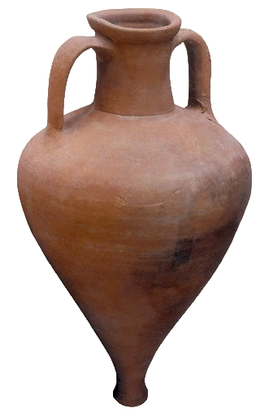
… умные греки стали активно сбывать местным жителям товары своего производства: вино, керамику и оливковое масло.
Амфоры имели яйцеобразную форму, часто с суженным низом и расширенным верхом, узкое горло и две вертикальные ручки.
Они использовались для хранения и транспортировки вина, оливкового масла и других жидкостей.
Длинная тонкая шея амфоры снижала контакт вина с воздухом, предотвращая окисление, а коническое дно позволяло собирать осадок при долговременном хранении.

Slide 12
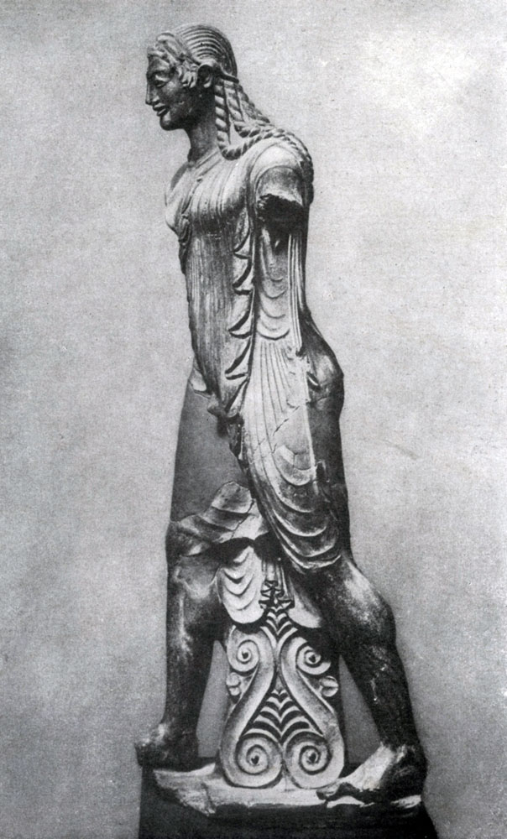
Этрусская скульптура
Античные авторы сообщают, что древнейшие произведения искусства Рима, такие, как знаменитая Капитолийская волчица, были созданы этрусскими скульпторами. Еще в конце VI века до н. э. в Риме работали этрусский скульптор Вулка, изготовивший статую Юпитера для Капитолийского храма, и другие скульпторы.

Slide 13
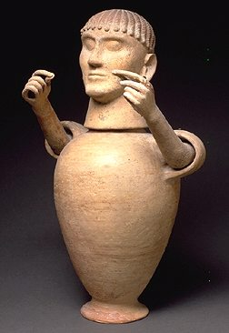
Основные материалы и технологии
Терракота – (это жёлтая или красная обожжённая глина,
а также изделия из этой глины, не покрытые глазурью)
О6ожженная глина была одним из самых распространенных материалов в этрусском искусстве. Из нее изготавливали скульптуры, архитектурные детали и предметы быта.
Саркофаги были одним из наиболее важных видов этрусской скульптуры. Они украшались рельефными изображениями, портретами умерших и сценами из мифологии.
Канопа (погребальная урна),
VI в. до н. э.

Slide 14
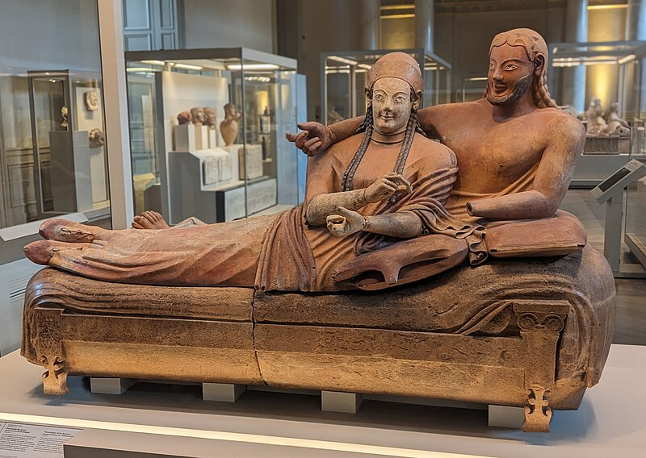
Саркофаг супругов (также известный как саркофаг Черветери (Цере) по названию города Черветери (Цере) около Рима) — это монументальная этрусская глиняная, изначально полихромная урна, представляющая двух супругов, лежащих вместе в позе этрусского банкета.
Работа хранится в Лувре. 520-е до н. э.

Slide 15
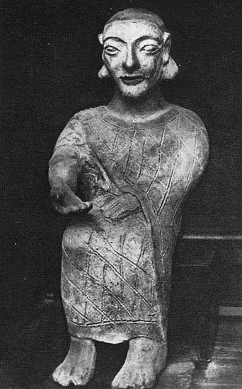
Статуэтка из гробницы в Черветери (Цере). Терракота. VI в. до н. э. Рим, Капитолийские музеи.
Мастер деталь­но пере­дал лицо, склад­ки одежд, локо­ны.
Сакраль­ный жест пра­вой,
вытя­ну­той впе­ред руки с
обра­щен­ной квер­ху ладо­нью
убеж­да­ет в куль­то­вом назна­че­нии памят­ни­ка. Стро­го фрон­таль­ное поло­же­ние тела, поста­нов­ка ног, лег­кий наклон голо­вы — все
спо­соб­ст­ву­ет наст­ро­е­нию
сос­ре­дото­чен­но­го покоя и
тор­же­ст­вен­но­сти.

Slide 16
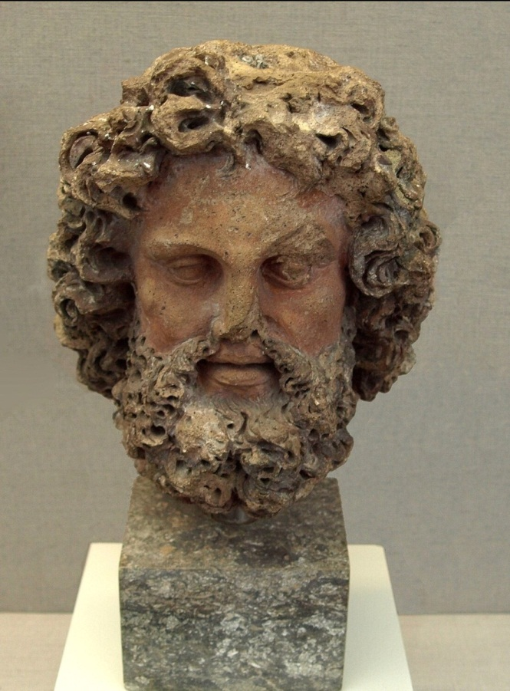
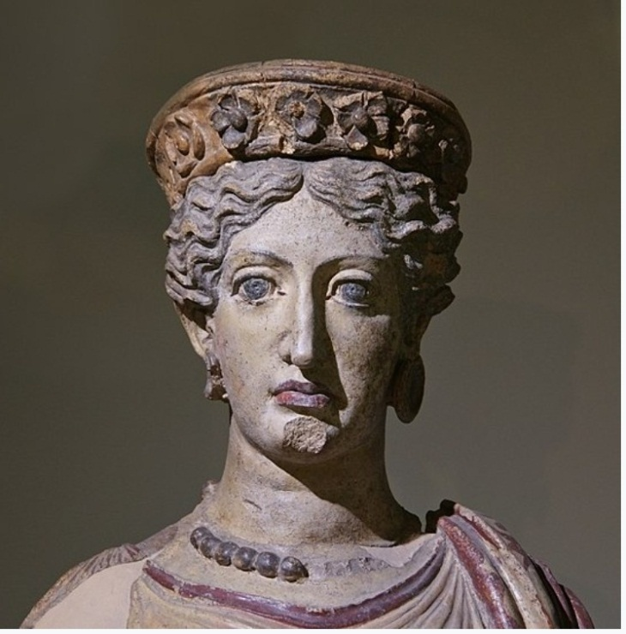
СТАТУИ
Этрусские статуи изображали богов, героев и правителей. Они отличались реализмом, выразительностью и вниманием к деталям
Главным богом Этрусков был бог-громовержец Тиния. Бог-громовержец Тиния шатен с каштановыми кудрявыми волосами - бюст раскрашен. Имя Тиния обозначало по Этруски слово "день". Супругой Тинии была Уни - богиня семьи, статуя также раскрашена.

Slide 17
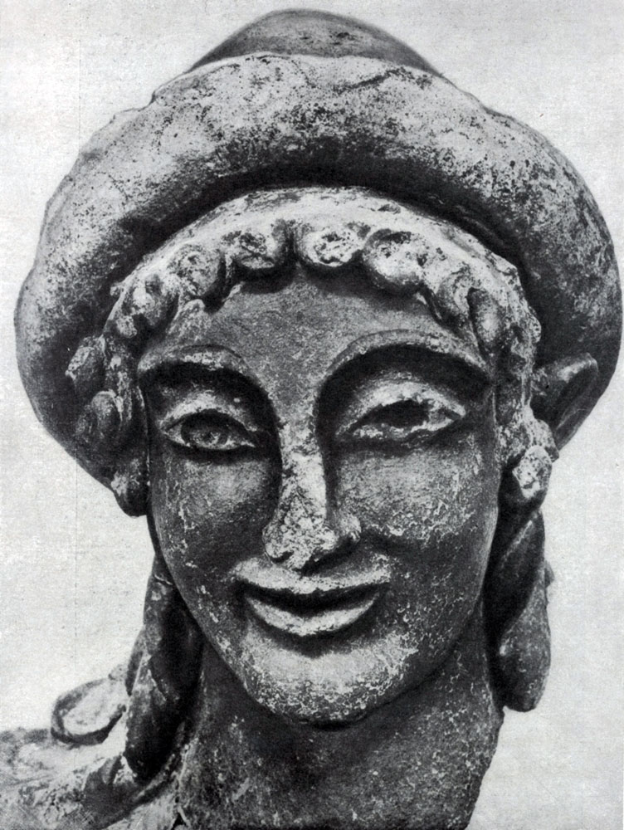
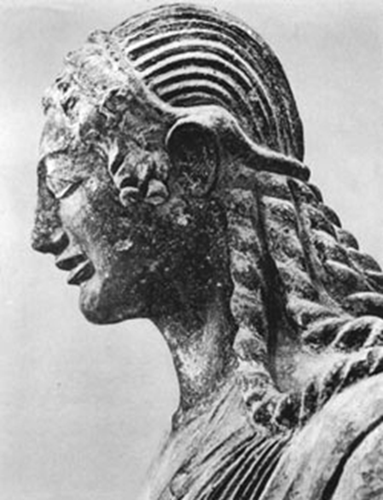
Голова Гермеса из Вей. Глина. Около 500 г. до н. э. Рим. Вилла папы Юлия.
Аполлон из Вей

Slide 18
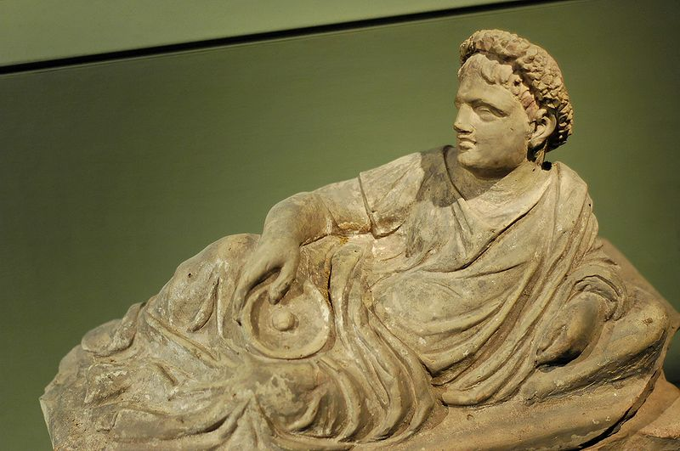
Каменный саркофаг, Тарквиния. Конец IV века до н.э.

Slide 19
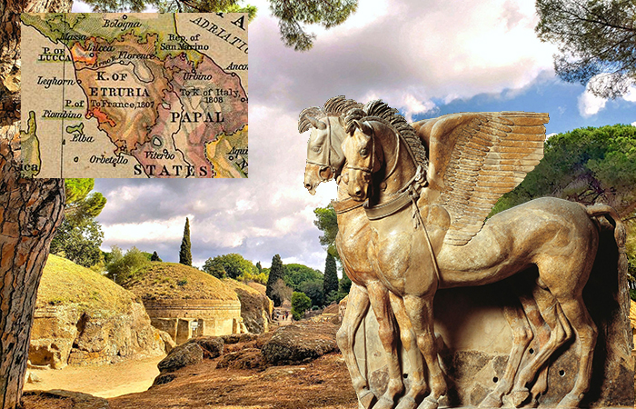
Одной из самых захватывающих тайн искусства этрусков являются легендарные крылатые кони Тарквинии

Slide 20
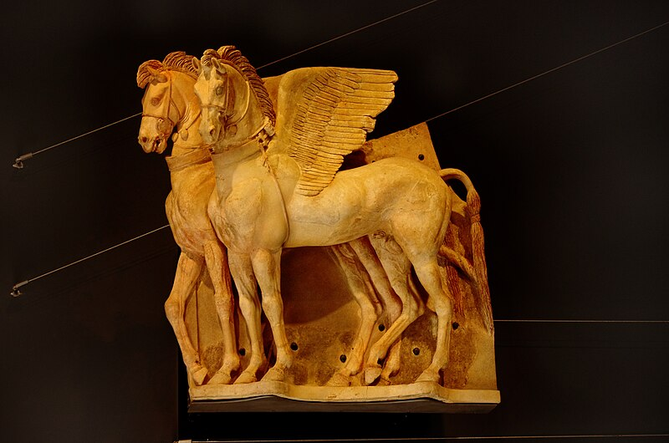
Крылатые кони из терракоты из храма Алтаря царицы в Тарквиниях. Нач. IV в. до н. э. Тарквиния, Национальный археологический музей.

Slide 21
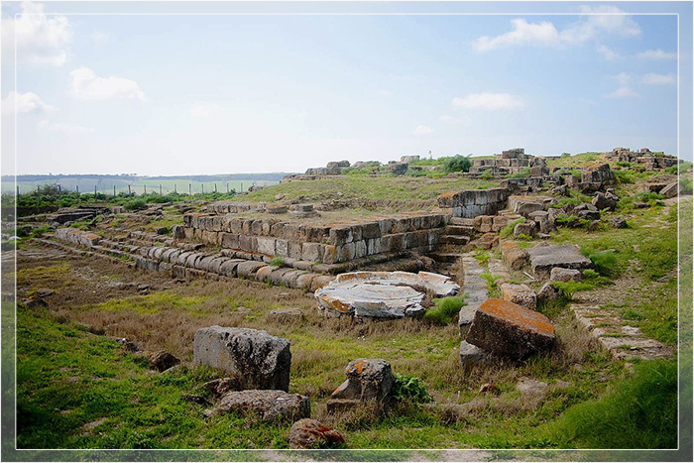
Остатки Ара делла Регина, крупнейшего из известных этрусских храмов, на фронтоне которого были крылатые кони. Они вырезаны в терракотовой плите размером 1,15 на 1,25 метра.
В 1938 году их тщательно отреставрировали.
Этот барельеф - это то немногое, что осталось от некогда величественного древнего этрусского храма.

Slide 22
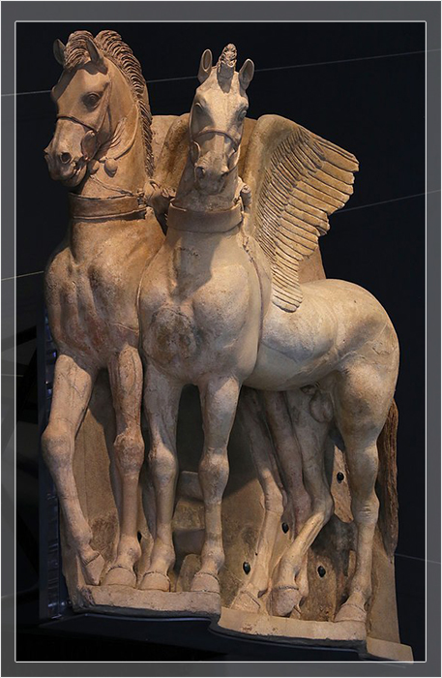
Когда плиту с барельефом нашли археологи, она была расколота более чем на сто частей. Учёные с особой тщательностью реконструировали её. Пара крылатых лошадей поворачивает свои головы влево. Животные стоят копытами на небольшом уступе. Справа сохранилось нечто, что указывает на их принадлежность к колеснице. Плита с ней утеряна.
Если к лошадям присмотреться повнимательней, можно заметить некую диспропорцию между телами лошадей и короткими, по сравнению с общей высотой их фигур, ногами.
Это сделано скульптором специально, ради создания оптического эффекта, чтобы зритель, обозревающий барельеф снизу, видел фигуры в идеальной пропорции.

Slide 23
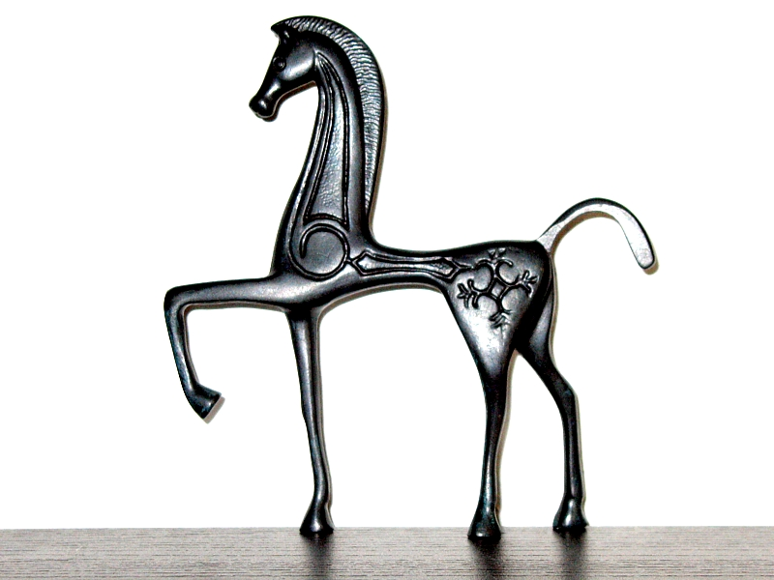
Этрусская лошадь, VI век до н. э. Высота 20 см. Репродукция
Лошадь является сильным символом в этрусской культуре . Как и в египетской или китайской культуре, этруски помещали в свои гробницы большое количество воинов, лошадей или колесниц... Лошадь также имеет значение силы и мощи.

Slide 24
ПОРТРЕТЫ
Зарождение этрусского портрета уходит далеко вглубь веков и связано с погребальным культом. На крышке погребальной урны обычно помещалось портретное изображение умершего.
Этрусские портреты отличались индивидуальностью и реализмом. Мастера стремились передать не только внешнее сходство, но и характер и личность изо6ражаемого.
В этой галерее правдивых портретов, какой не создал ни один другой народ, можно найти огромное разнообразие человеческих типов и лиц, тонких и грубых, энергичных и безвольных, хитрых и глупых, в которые природой и жизнью заложены все мыслимые психологические комбинации.
Самыми знаменитыми подобными произведениями являются терракотовые этрусские саркофаги; но им предшествовали бронзовые и глиняные урны, а с VII в. до н. э. канопы (ритуальные урны), чьи навершия выполнялись в форме человеческой головы.

Slide 25
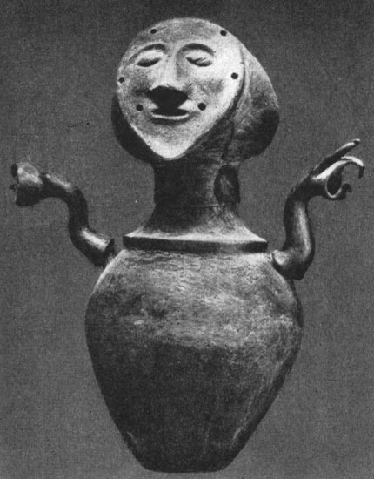
Урна из Кьюзи. Глина. Ок. 600 г. до н. э.
Кьюзи, Национальный этрусский музей
Древ­ней­шие урны из Кью­зи име­ют фор­му сосуда, зак­ры­то­го круг­лой крыш­кой. Они изготов­ля­лись из брон­зы и гли­ны. Уже в VIII—VII веках до н. э. крыш­ки укра­ша­лись мас­ка­ми, схе­ма­тич­но и при­ми­тив­но пере­даю­щи­ми чело­ве­че­ское лицо.
Брон­зо­вые мас­ки при­креп­ля­лись к урнам с помо­щью спе­ци­аль­ных отвер­стий. Гли­ня­ные урны имитиро­ва­ли этот обы­чай: так, крыш­ка урны из Кью­зи, датирующа­я­ся око­ло 600 года до н. э., укра­ше­на рельеф­ной гли­ня­ной мас­кой. Урны с мас­ка­ми
суще­ст­во­ва­ли недол­го, уже в VII веке их сме­ня­ют кано­пы — урны, крыш­ки кото­рых испол­не­ны в виде чело­ве­че­ской голо­вы.

Slide 26
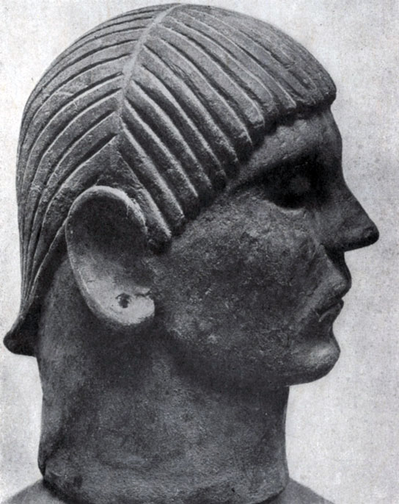
На крышке погребальной урны обычно помещалось портретное изображение умершего. Уже в италийской урне из Кьюзи начала 6 в. с изображением, выполненным почти в геометрическом стиле, и в другой урне из Кьюзи с портретной головой и патетически прижатыми «к груди» руками, несмотря на примитивность их художественного языка, улавливаются элементы портрета. Голова с этрусской погребальной урны из Кьюзи начала 6 в. до н.э. менее примитивна и характеризуется остро схваченными индивидуальными чертами, тщательной и смелой моделировкой щек и рта.
Голова с погребальной урны из Кьюзи. Начало 6 в. до н. э. Глина. Кьюзи. Музей.

Slide 27
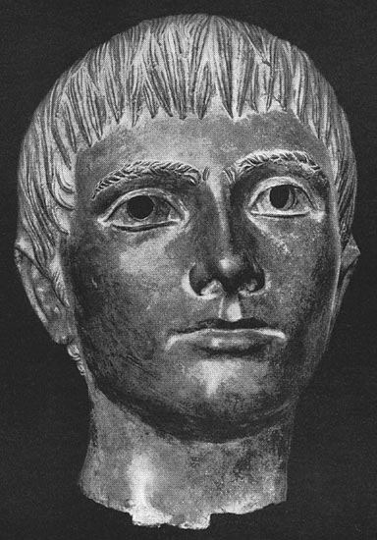
Голова мальчика. Бронза. Кон. IV — нач. III в. до н. э.
Флоренция, Национальный археологический музей.
Один из пер­вых этрус­ских скульп­тур­ных порт­ре­тов — брон­зо­вая голо­ва
маль­чика. Совер­шен­ство ее явля­ет­ся дока­за­тель­ст­вом суще­ст­во­ва­ния каких-то более ран­них несо­хра­нив­ших­ся
памят­ни­ков. В пра­виль­ном лице
маль­чи­ка с широ­ко откры­ты­ми
гла­за­ми, спо­кой­но смот­ря­щи­ми вдаль, силь­ны чер­ты обоб­щен­но­сти,
отра­жаю­щей воздей­ст­вие гре­че­ско­го искус­ства позд­не­клас­си­че­ско­го вре­ме­ни. Но пере­да­ча волос, падаю­щих длин­ны­ми прядя­ми на лоб, куби­че­ское пост­ро­е­ние голо­вы — чисто мест­ные, этрус­ские
осо­бен­но­сти, вос­хо­дя­щие к голо­вам
древ­них каноп.

Slide 28
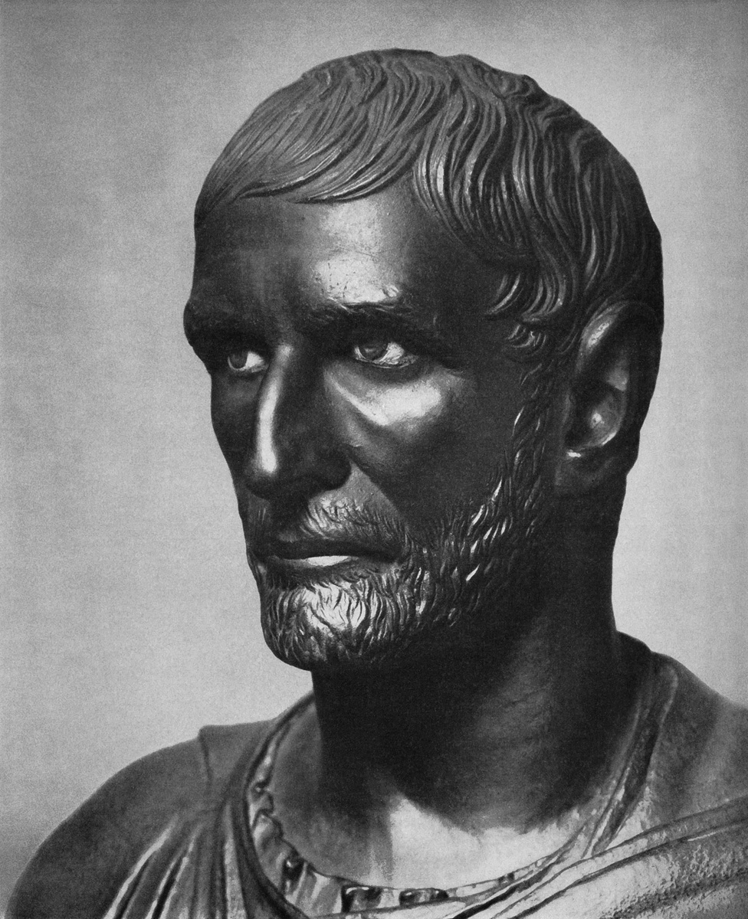
Голова мужчины, так называемый Брут. Бронза. 1-я пол. III в. до н. э. Рим, Капитолийские музеи, Дворец консерваторов, Зал триумфов.
Немно­го позд­нее создан шедевр
этрус­ско­го порт­ре­та — так
назы­вае­мая голо­ва Бру­та,
нахо­дя­ща­я­ся во двор­це
Кон­сер­ва­то­ров в Риме.
Боль­шин­ство иссле­до­ва­те­лей
счи­та­ет ее про­из­веде­ни­ем
этрус­ско­го скуль­п­то­ра.
Кого имен­но она изо­бра­жа­ет –
дей­ст­ви­тель­но ли стар­ше­го Бру­та, пер­во­го кон­су­ла Рим­ской
рес­пуб­ли­ки, как пыта­лись
утвер­ждать на осно­ва­нии
неко­то­ро­го сход­ства голо­вы с его изо­бра­же­ни­я­ми на моне­тах вто­рой поло­ви­ны I века до н. э.
Несо­мнен­но, это порт­рет
неза­у­ряд­ной лич­но­сти,
испол­нен­ный с боль­шой
худо­же­ст­вен­ной силой.

Slide 29
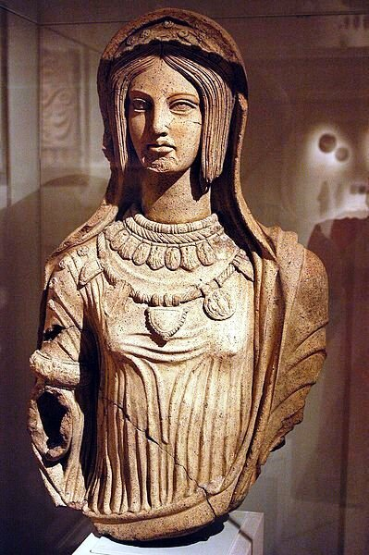
Терракотовая скульптура этрусской женщины

Slide 30
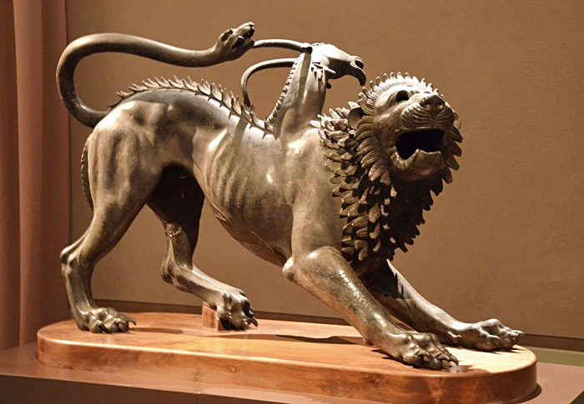
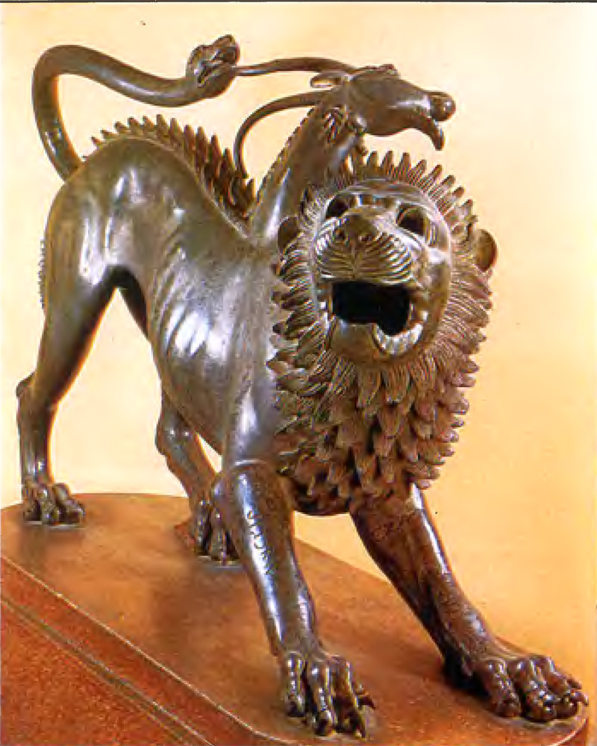
Бронза
Этруски были известны своими бронзовыми изделиями, включая статуи, зеркала, оружие и украшения. Они использовали сложные техники литья и чеканки для создания детализированных и выразительных образов.
Химера из Ареццо. Бронзовая статуя
V в. до н. э.

Slide 31
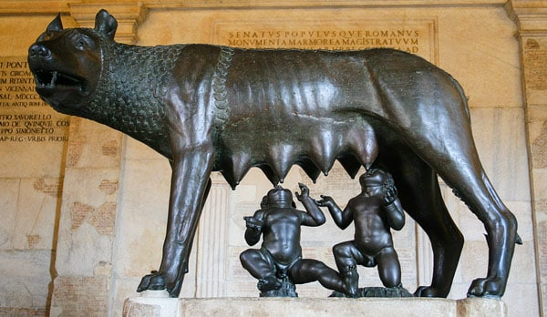
Капитолийская волчица
Римская волчица – символ города Рима, скульптурное изображение животного, вскармливающего близнецов Ромула и Рема, по легенде, основавших Рим. Волчицу в Риме с давних пор называют «матерью римлян», а после перенесения статуи в конце XV века в Капитолийский дворец закрепилось название «Капитолийская волчица»

Slide 32
Бронзовые зеркала этрусков
Сюжеты картин на бронзовых зеркалах в основном трактуются этрускологами как эпизоды из греческой мифологии. Эти сюжеты связаны с основным мифологическим воззрением пеласгов, которое заимствовали этруски, а затем древние римляне и греки.
Бронзовые этрусские зеркала, круглые, а также каплевидной формы, с одной стороны тщательно полировались до получения отражения, с другой же украшались гравировкой или иногда сценами в невысоких рельефах. Деревянные, костяные или бронзовые ручки их делались обычно фигурными, центрические композиции обрамлял по бортику растительный орнамент.

Slide 33
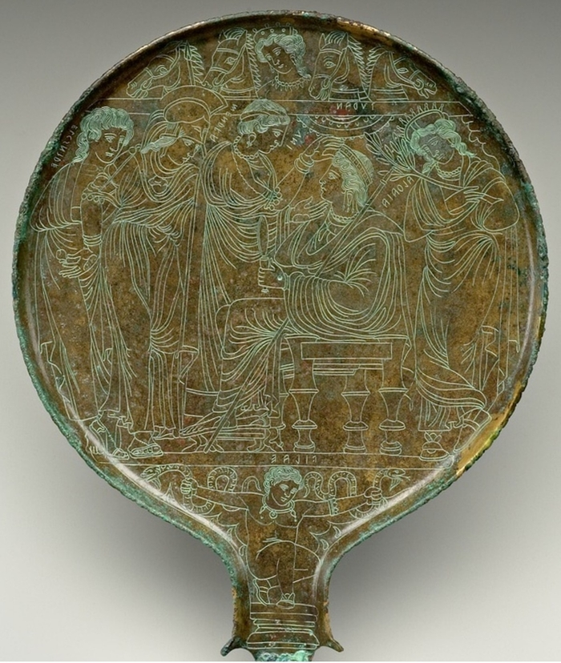
Бронзовое зеркало с изображением
Суда Париса.
Слева направо: Элксентре, Менрва, Уни, Туран, Алтайя. Тесан с колесницей рассвета в верхнем обрезе. В нижнем обрезе Виле душит змей.
Дата: 4 век до н.э.
Неизвестный автор
Коллекция: Музей искусств Университета Индианы, Блумингтон
Этрусское бронзовое зеркало,
IV век до н.э.

Slide 34
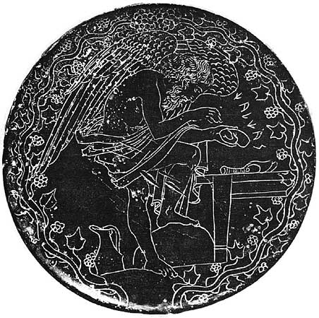
Зеркало из Вульчи с изображением Калхаса. Бронза. IV в. до н. э.
Рим, Ватиканские музеи, Григорианский этрусский музей.
На зер­ка­ле из Вуль­чи, жрец
Кал­хас в обли­ке
страш­но­го демо­ни­че­ско­го
суще­ства скло­ня­ет­ся над
внут­рен­ностя­ми зако­ло­той
жерт­вы, изу­чая их и
опре­де­ляя пред­зна­ме­но­ва­ние богов. У этрусков только один жрец (гаруспик) имел право
проводить исследование печени. Поэтому на рисунке изображён пожилой гаруспик,
который, наклонившись вперёд, изучает печень принесённого в жертву животного, чтобы увидеть в ней волю богов.

Slide 35
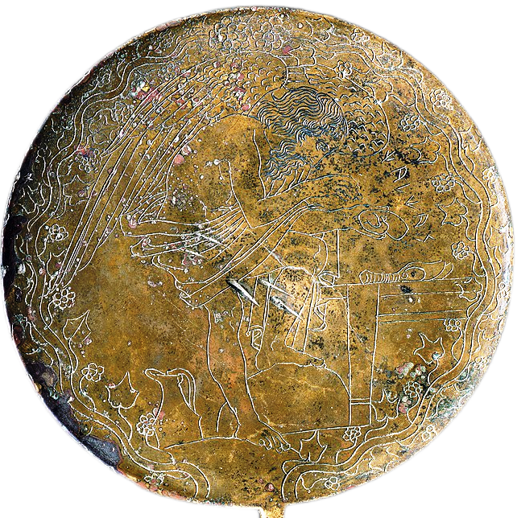

Slide 36

Этрусская живопись, представленная фресками и вазописью, является ценным источником информации о культуре и быте этрусков. По стилю живопись этрусков пересекается с вазописью. Встречаются и росписи жилых домов. Самая древняя из них датируется VI веком до н. э.
Этрусская живопись тесно связана с погребальной архитектурой. Фрески, украшавшие гробницы и храмы, изображали сцены из мифологии, религиозных ритуалов и повседневной жизни.
Тематика — сюжеты из земной жизни покойника: обрядовые сцены с музыкантами, танцорами, гимнастами, изображения охоты и рыбной ловли, мифологические сюжеты (из греческой вазописи или выполненные приезжими из Греции художниками).
Фрески обнаружены в гробницах Вей и Черветери, но крупнейшим центром росписи был город Тарквиния.

Slide 37
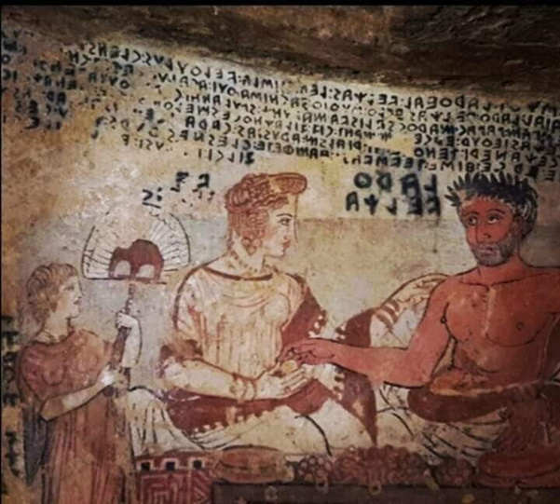
Этрусские фрески из некрополя города Тарквинии, из гробницы получившей условное название гробница щитов.
IV век до нашей эры.

Slide 38
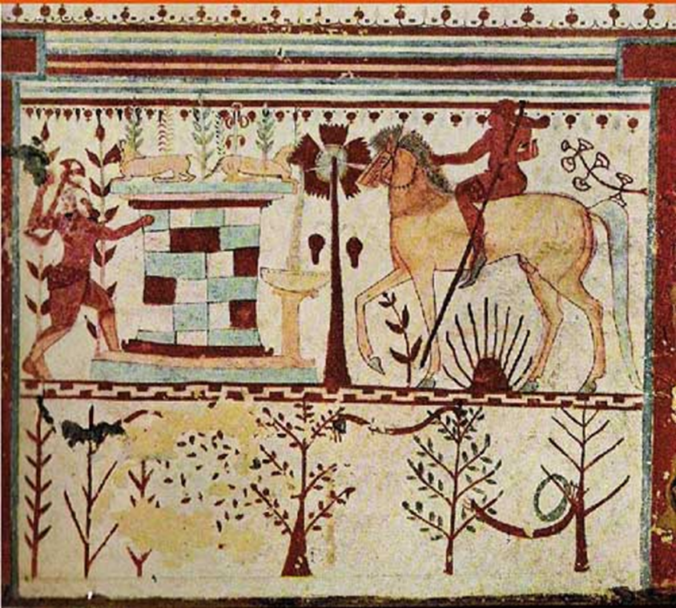
Ахилл в засаде у фонтана. Сцена из гробницы Быков. Тарквиния, 540-530 годы до н.э.

Slide 39
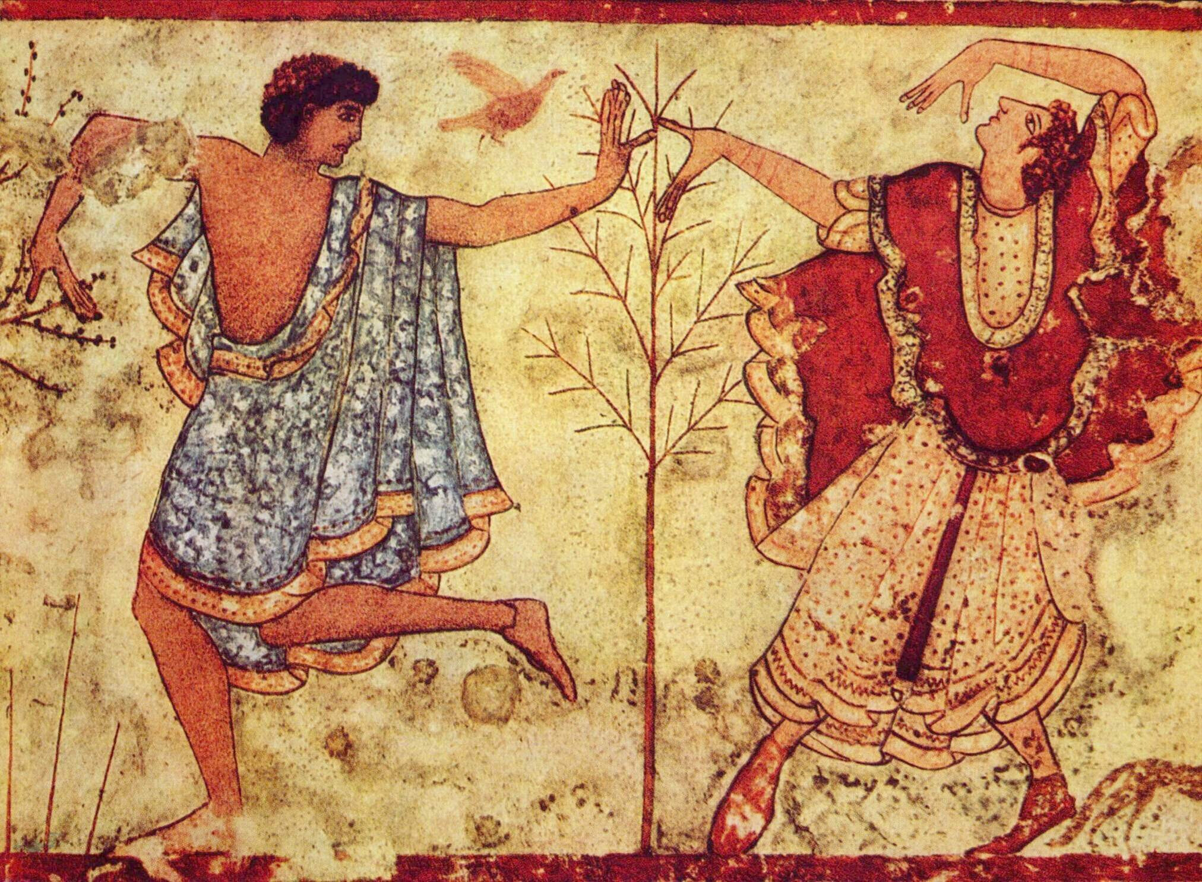
Среди красивейших фресок этого периода — фрески в гробнице Триклиния, датируемой 470 годом до н. э.

Slide 40
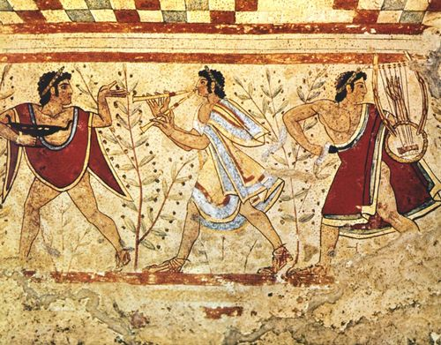
Музыканты из гробницы Триклиния.
Тарквиния, 470 год до н.э.

Slide 41
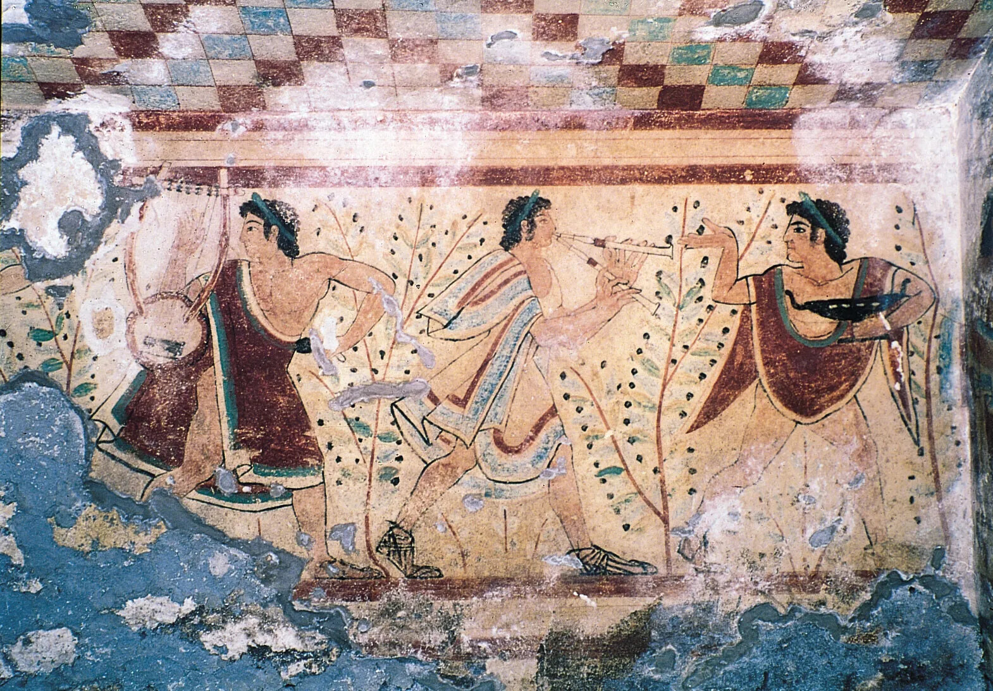

Slide 42
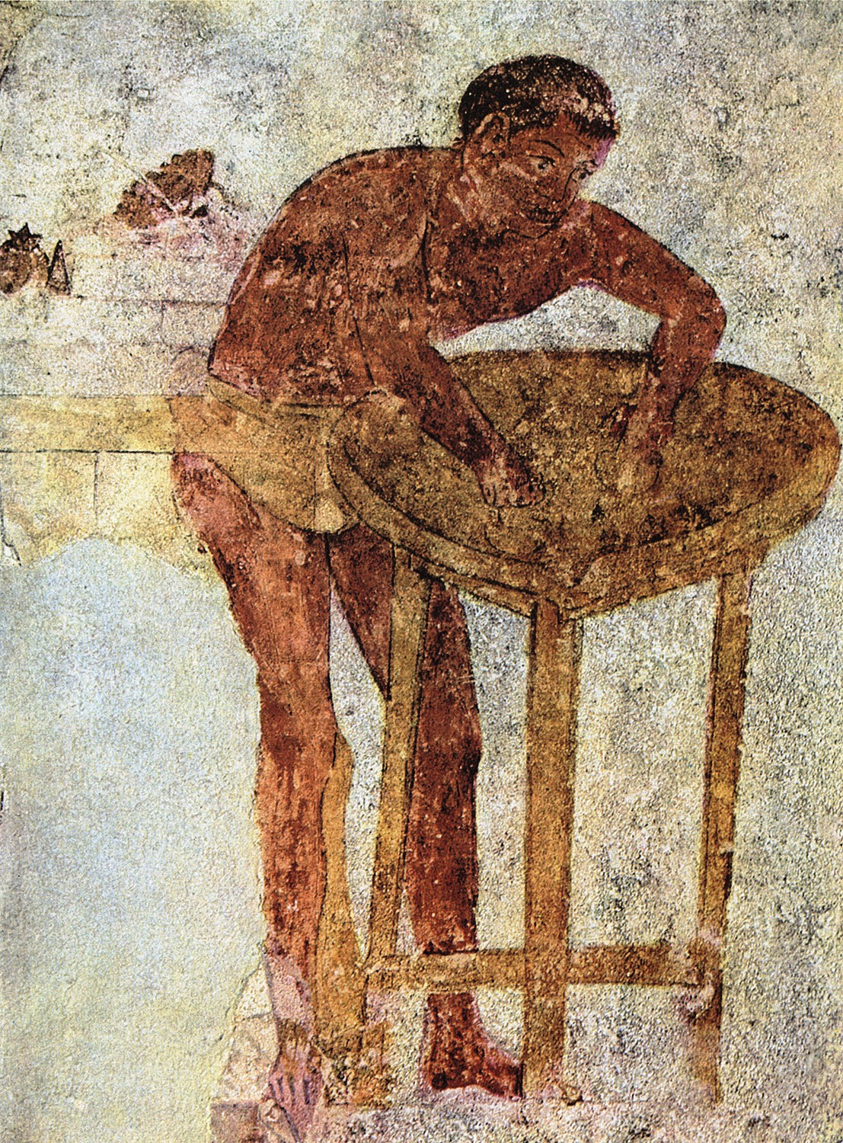
Росписи позднего классического периода (IV век до н. э.) отличается сменой сюжетов и техники работы. Показана перспектива, позы продуманны, фигуры умело прописаны. Примером таких росписей служат росписи из гробницы Голини.
На смену весёлости приходит меланхолия.
Приготовление к пиршеству. Деталь.
Ок. 340—280 гг. до н. э.
Орвието, Гробница Голини.

Slide 43
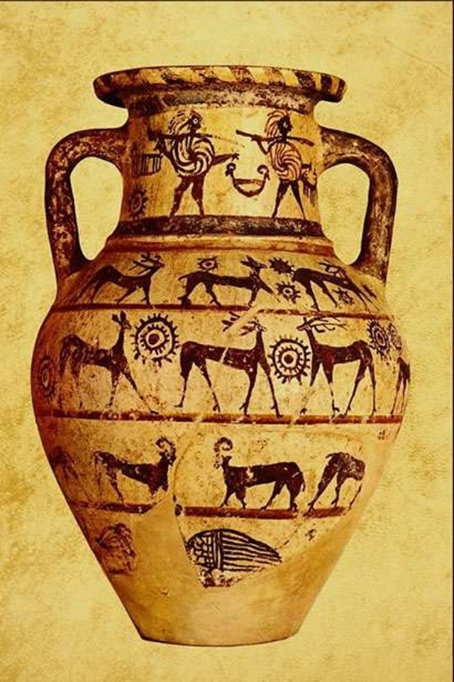
Этрусская вазопись развивалась под влиянием греческой культуры, но при этом сохраняла свою уникальность и самобытность.
В XII веке до н.э. под воздействием греческой вазописи у этрусков появляются расписные сосуды. Среди них: грушевидные арибаллы, алебастры, ольпы, ойнохои. Их поверхность густо покрыта изображениями, без декора не остается даже пространство между фигурами там помещаются розетки.
Этрусская живопись отличалась реализмом, выразительностью и вниманием к деталям. Мастера изображали как богов и героев, так и обычных людей.

Slide 44
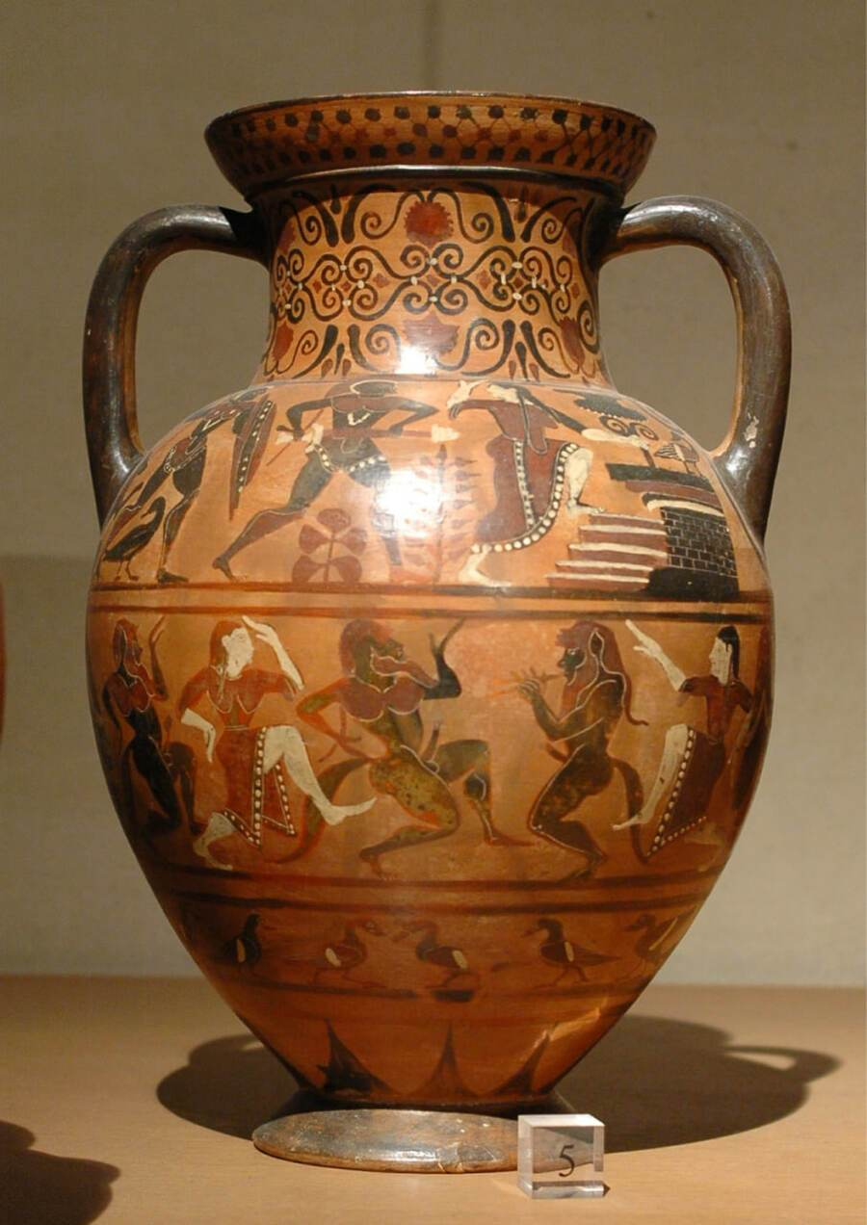
Диомед и Поликсена из этрусской амфоры понтийской группы, ок.540-530 гг. до н. э. — Из Вульчи.
Этрусская вазопись является основным элементом этрусского искусства и производилась с VII по IV века до нашей эры. Греческая вазопись оказала сильно влияние на нее. Этруски были не только самостоятельными производителями, но и основным экспортным рынком греческой керамики.

Slide 45
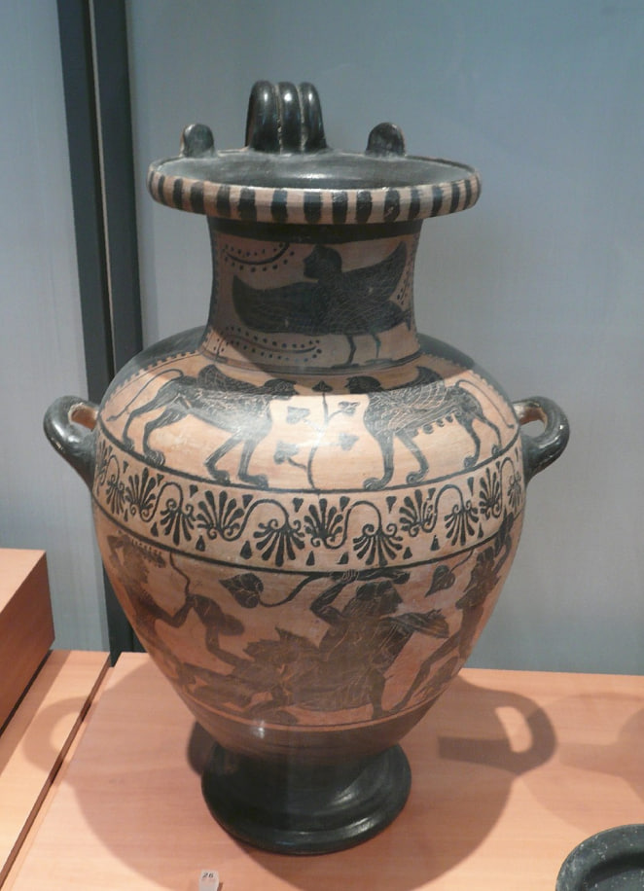
Этрусская чернофигурная гидрия, начало V века до нашей эры
В VII веке до нашей эры началось местное производство ваз. Но первоначально вазы
были созданы по образцам чернофигурной вазописи из Коринфа и Восточно Греции. Скорее всего на самом раннем этапе вазы изготавливались иммигрантами из Греции.

Slide 46
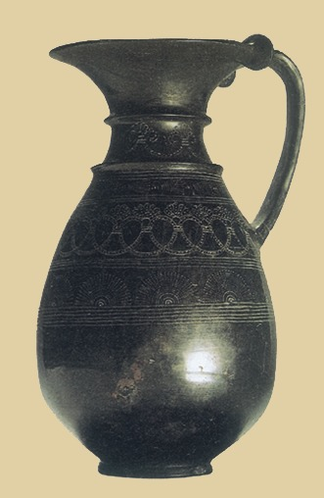
БУККЕРО
Первое изделие, которое историки смогли отнести к классу буккеро, датировано 675 годом до нашей эры. Оно обнаружено на территории современной Италии и относится к керамике древнейшей цивилизации этрусков.
Буккеро - вы­со­ко­ка­че­ст­вен­ная
ло­щё­ная ке­ра­ми­че­ская по­су­да.
Вос­про­из­во­ди­ла фор­мы металлических
со­су­дов (и так же вы­со­ко це­ни­лась),
ат­ти­че­ской и ко­ринф­ской по­су­ды, есть фи­гур­ные со­су­ды. С нач. V в. до н. э. буккеро по­сте­пен­но вы­хо­дит из
упот­реб­ле­ния.
Кувшин для вина (ольпа) в стиле
буккеро из Черветери. Ок. 630 до н. э. Национальный музей этрусков
«Вилла Джулия» (Рим).

Slide 47
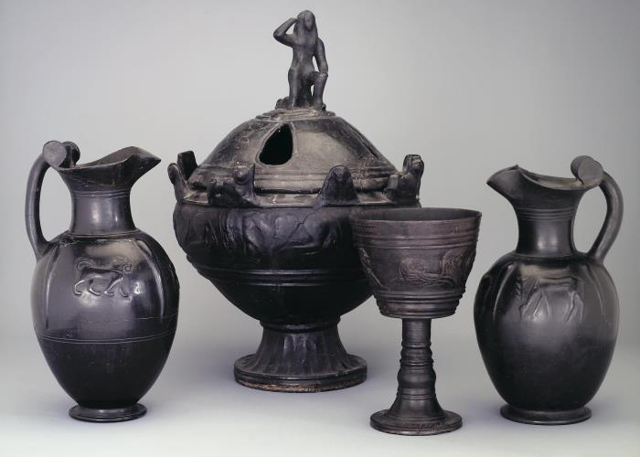

Slide 48
Глиптика этрусков
Глиптика в Этрурии возникла в конце VI века до н. э. и сразу достигла высокого художественного уровня благодаря греческим иммигрантам, которые, по скудной информации, оставленной Страбоном и Плинием, стали первыми учителями этрусков в резьбе по камню. Уже первые одна-две мастерские, располагались предположительно в Тарквиниях и Вульчи, самых богатых этрусских городах.
Этрусские геммы, как правило, выполнены из сердолика и имеют в большинстве своем повторяющуюся форму жука-скарабея с богато орнаментированной спинкой. В отличие от Греции, инталии (углубленный рельеф) в Этрурии часто использовались в качестве украшений.

Slide 49
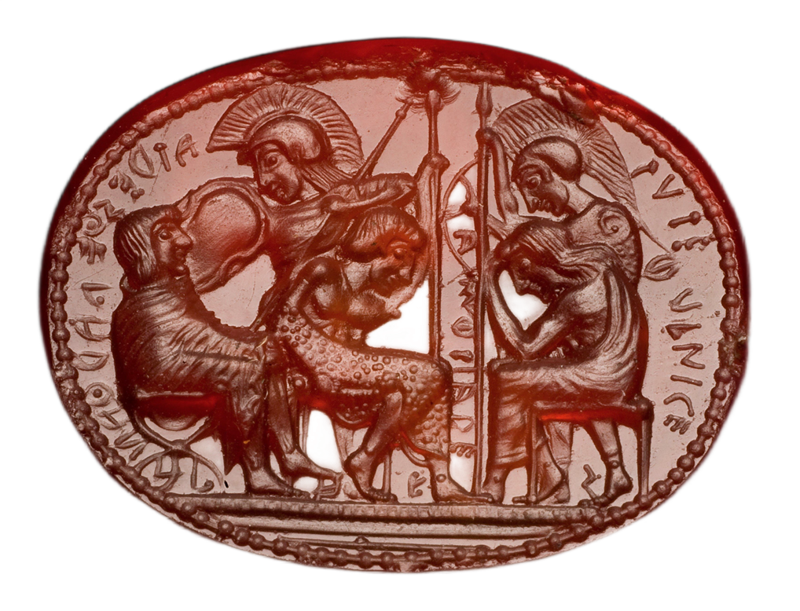
Многофигурный сердоликовый скарабей V в. до н. э. с изображением Адраста, Тидея, Полиника, Парфенопея и Амфиарая из коллекции Филиппа фон Штоша. Античное собрание, Берлин

Slide 50
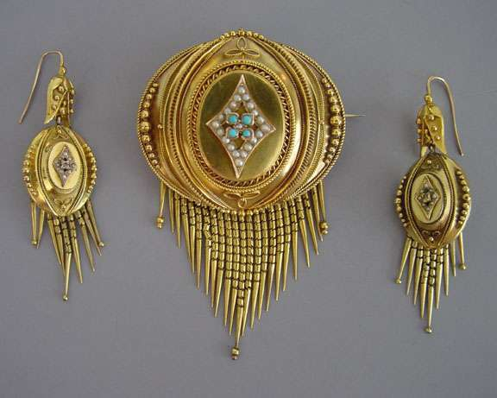
Этрусские ювелирные украшения

Slide 51


Этрусская крепость недалеко от Баретти, Тоскана, Италия

Slide 52

Этрусская башня возле Популонии, Тоскана, Италия

Slide 53
Самым ярким аспектом этрусской архитектуры являются их некрополи - обширные погребальные сооружения, напоминающие города для мертвых.
Эти некрополи, например, в Черветери и Тарквинии, состоят из сложных комплексов гробниц, которые дают богатую информацию о жизни этрусков и их загробных верованиях.
Гробницы, часто семейные, варьируются от простых захоронений до сложных многокамерных сооружений, отражающих социальный статус и богатство обитателей.
Их мастерство видно по гладким аркам и детальной резьбе, украшающей их здания и гробницы.
Гробницы, представлявшие собой подземные сооружения, украшались фресками и скульптурами, отражающими представления этрусков о загробной жизни.
Гробницы делались в виде жилищ, чтобы служить умершему человеку домом и после смерти, а стены гробниц украшались фресками.

Slide 54

Некрополь в Черветери (Цере)
Начиная с VII века до нашей эры, гробницы представляют собой подземную камеру с насыпью над ней. Наиболее ярким примером являются гробницы в городе Цере, где в некрополе Бандитачча были найдены погребения, хаотично расположенные вдоль извилистой дороги.

Slide 55

Некрополь (Сирены?)
в Соване

Slide 56

Гробница Реголини-Галасси
В некрополе Сорбо (южнее Черветери) в 1836 году было обнаружено нетронутое захоронение, названное гробницей Реголини-Галасси (середина VII века), по имени первооткрывателей священника Реголини и генерала Галасси. Гробница представляет собой узкий, вырубленный в туфе коридор, по сторонам находятся ходы в камеры.

Slide 57

Этрусские храмы
Древнейшие этрусские храмы, строившиеся из сырцового кирпича (стены) и дерева (колонны портиков и перекрытия), естественно, не дошли до нашего времени, и мы можем судить о них лишь по сохранившимся фундаментам и подиям (постаментам), сложенным насухо из камня, по многочисленным терракотовым облицовкам и украшениям, по вотивным моделям и письменным свидетельствам, прежде всего по описанию Витрувия. Храмы отличались своеобразной планировкой и украшались терракотовыми скульптурами.

Slide 58

Реконструкция
этрусского храма

Slide 59

Этруски были отличными мореплавателями.
Hа каменных надгробиях древних захоронений в центральной части Италии (IV век до н. э.) изображены суда этрусков. Они напоминают формой древние суда финикийцев

Slide 60

Этрусская алебастровая урна с изображением Одиссея на его корабле, датируемая примерно 200 годом до нашей эры.

Slide 61
Этруски — учителя древних римлян
Римляне многому научились у этрусков. Римляне и этруски несколько веков жили рядом. Среди римских царей были представители этого народа. Многое в римской культуре было заимствовано у них. Римляне восприняли от этрусков их письменность и так называемые «римские цифры», которые первоначально были этрусскими. Римляне восприняли навыки этрусского градостроительства, древние этрусские обычаи и религиозные верования и весь пантеон этрусских богов был принят римлянами.

Slide 62
Влияние этрусской архитектуры на римские строительные традиции неоспоримо.
Считается, что использование арок, ставшее отличительной чертой римской архитектуры, было заимствовано из этрусских проектов, а планировка улиц напоминала шахматную доску.
Подход этрусков к городскому планированию и общественным работам, включая дороги и мосты, заложил основу для развития римской инфраструктуры.
Считают, что они умели делать бетон, и это ноу хау переняли у них римляне. Секрет так называемого романского бетона утерян, но предполагают, что туда, кроме песка, воды добавляли жженую известь.
Таким образом, этрусская цивилизация просуществовала только 5 столетий, но за это время сумела создать столь высокую культуру, что ее смело ставят в один ряд
с греческой и римской.

